Slide 1
Music Maestro!

Slide 2
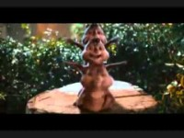
Singing for you!
Wat is het toch fijn als er voor je gezongen wordt op je verjaardag!
Notes:
Luister en kijk samen naar het filmpje.
Zing het lied eens met elkaar. Hier zijn allerlei variaties op te bedenken. Bijv. in canon, rappend, jongens vs meisjes.
Helemaal leuk als er ook echt iemand jarig is of op de dag dat je zelf als leerkracht je verjaardag viert.

Slide 3
Happy Birthday!
Kunnen we het lied op de Boomwhackers spelen?
Luister eerst goed en speel erna mee.
Notes:
Mocht je geen Boomwhackers op school hebben luister dan naar het lied en laat de kinderen zich focussen op de volgende vragen:
Zijn alle noten even lang?
Waar zitten snelle noten?
Waar zitten lange noten?
Is er ook ergens een pauze?
Welke noten doen er mee? (C, D, F, Bb enz.)
Probeer samen met de klas het lied op de Boomwhackers te spelen.
Kijk en luister eerst een keer en probeer het dan mee te spelen.
Stel erna ook bovenstaande vragen.
Ook hier kun je variëren. Laat bijv. de ene helft van de klas zingen en de andere de Boomwhackers bespelen.
In de bijlage vind je ook de sheets die horen bij dit filmpje. Daarop staan de noten aangegeven.

Slide 4
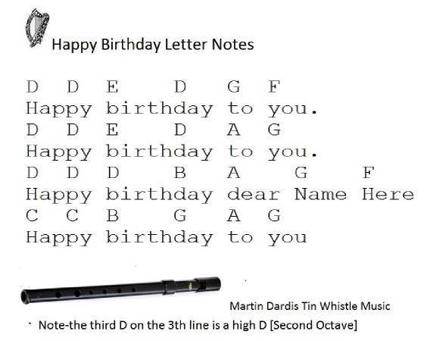
Be prepared!
Vandaag gaan we de mBot het liedje “Happy Birthday” laten spelen.
Welke noten hebben we daarvoor nodig?
Hoe lang duurt elke noot? En hoe noteren we dat op ons werkblad?
Zitten er rusten in het liedje? Hoe noteren we dat op ons werkblad?
Notes:
De noten staan ook op het werkblad “Happy Birthday”. Uit het liedje van de vorige dia kunnen de kinderen opmaken welke noten lang duren en welke kort. Spreek samen af hoe je dit noteert op het werkblad “Happy Birthday”. De foto bij bestanden (“Waarden van muzieknoten”) kan daarbij helpen.

Slide 5
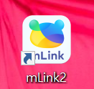
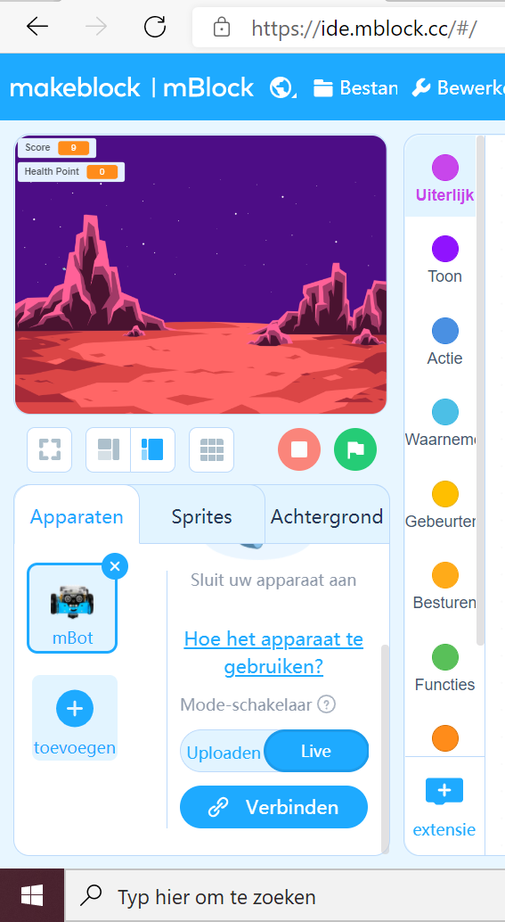
Algoritmes.
We gaan een algoritme voor de mBot schrijven zodat deze het liedje ‘Happy Birthday’ kan spelen.
Open daarvoor de app op je device.
Zorg dat je de mBot geselecteerd hebt als apparaat.
Dat kan hier.
Notes:
De kinderen hebben zojuist op hun werkblad al een algoritme geschreven voor de mBot.
Nu moet deze omgezet worden in een algoritme met het programmeer programma.
Laat ze daarvoor de app open op hun device. En zorg dat ze bij apparaten de mBot selecteren.

Slide 6
Get started!
Om dit te kunnen hebben we het menu nodig.
Hier vind je de blokken voor de tonen en duur van de tonen.
Denk ook hier weer aan start en stop.
Extra uitdaging:
Kun je er voor zorgen dat de mBot het liedje 4x herhaalt?
Je mag NIET 4x het algoritme achter elkaar plakken.
Notes:
Bekijk het filmpje als voorbeeld. Horen de kinderen dat het anders klinkt dan de Boomwhackers, filmpjes en wanneer je zelf het liedje zingt? Wat is het verschil?
Help de kinderen op weg met het vinden van de juiste plekken in het menu.
Als groepjes er echt niet uit komen kun je ze helpen. Het juiste algoritme vind je bij de bestanden.
Voor de extra uitdaging kun je eventueel als tip geven dat ze het algoritme dus moeten laten herhalen. Laat ze zoeken in de menubalk voor een blok dat daarvoor gebruikt kan worden. (Bij menu onder de knop ‘Besturen’.)

Slide 7
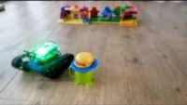
Swing en Shine!
Zoals je zag in de video kan je de mBot ook laten ‘dansen’ of zijn lichten laten gebruiken tijdens het spelen van het lied.
Kunnen jullie de mBot laten ‘dansen’ tijdens het spelen van het liedje? Dat maakt het nog feestelijker!
Extra uitdaging:
Laat de mBot zijn dansmoves herhalen. Tegelijkertijd kan de mBot zijn lichten gebruiken.
Kijk eens bij de knoppen
‘Uiterlijk’
‘Actie’.
Notes:
Laat de kinderen experimenteren met rijden (dansen) en afspelen van het liedje op de mBot tegelijkertijd.
Als ze eenmaal iets hebben bedacht laat je ze hiervan het algoritme opschrijven. Op die manier kan een ander groepje dit algoritme uitproberen. Gebruik het werkblad “Ons algoritme” hiervoor.
Bij de extra uitdaging gaan de kinderen opzoek naar een manier om de mBot een liedje te laten afspelen en tegelijkertijd ‘dansen’ en zijn lichten gebruiken. Ook dit algoritme noteren ze voor een ander. Gebruik het werkblad ‘Ons algoritme’ hiervoor.

Slide 8
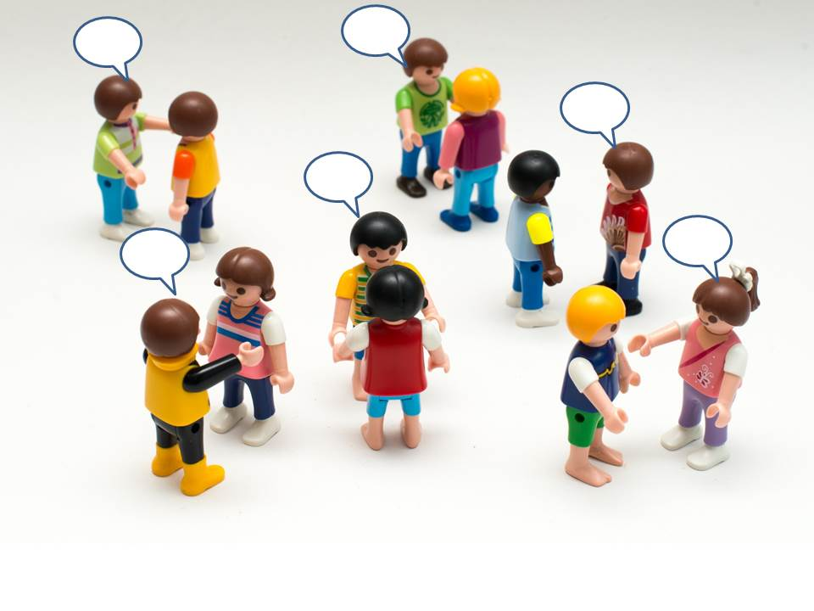
Uitwisselen.
Geef jullie geschreven algoritme aan een ander twee- of drietal.
Zelf gaan jullie het algoritme van een ander groepje testen.
Jullie geven daarbij tips en tops. Hiervoor gebruik je het werkblad ‘Tips&Tops’.
Notes:
Laat de kinderen hun geschreven algoritmes uitwisselen met een ander groepje. Ze testen zo elkaars algoritme en geven elkaar hierop feedback. Gebruik daarvoor het werkblad ‘Tips&Tops’.
Aan het eind kun je de groepjes laten vertellen aan elkaar welke tips&tops ze hebben voor de ander.
Eindig centraal door een paar (of alle groepjes) aan de groep hun algoritme te laten zien. Zowel gemaakt in het programma als door de mBot uitgevoerd.

Slide 9
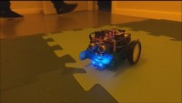
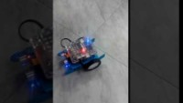
Your turn!
Scroll door naar minuut 2:35.
Maak samen een algoritme voor een dansje en/of liedje voor de mBot.
Jullie mogen het helemaal zelf bedenken!
Jullie moeten in ieder geval het ‘blok’ gebruiken om (een stukje van) het algoritme te laten herhalen.
Stuur je een filmpje van het leukste/beste/origineelste resultaat van de klas?
En vergeet niet het algoritme toe te sturen!
Notes:
Laat de kinderen nu zelf een liedje en/of dansje maken voor de mBot. Gebruik hiervoor het werkblad “Ons Algoritme”.
Je ziet hier nog 2 filmpjes met voorbeelden.
Kies samen met de klas het leukste/beste/origineelste resultaat en stuur ons een filmpje daarvan via de e-mail. Zet in de bijlage ook een foto van het algoritme erbij!

